Slide 1

Trusted Services
Francis Friedlander, Principal, Athena Decision Systems
francis@athenadecisions.com
+33 6 08 86 52 33
http://www.athenadecisions.com/
Notes:
Bonjour, merci Pierre pour le super introduction au theme !
Je suis Harley Davis, ancient VP de R&D chez IBM France et ancient responsible des technos decisionnelle d’IBM. J”ai passé toute ma carrière dans l’IA, depuis mes études à MIT à coté des grands comme Marvin Minsky, ensuite chez Xerox PARC dans le Silicon Valley, et après chez ILOG en France et en Californie – et depuis 14 ans chez IBM où j’étais responsible des labs y compris le centre IBM sur le plateau de Saclay.
J’ai crée Athena Decision Systems il y a un an parce que je suis tellement enthousiaste par la gen AI et je vois ses possibilités dans toutes les entreprises !
Mais il faut faire les choses correctement si on veut vraiment profiter de son potential.

Slide 2
What is it?
AI
Decision Engine
Agent
User
A robust framework to build self-service accountable apps similar to Delphes

Slide 3
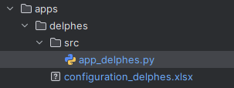
Streamlined creation of apps
An App is made of
An excel configuration file
A service that decides how to route work items (ODM, DMOE, Python)
The framework and the apps are localizable

Slide 4
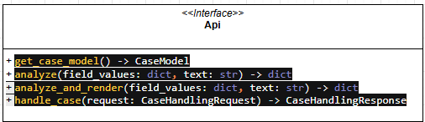
Clean, streamlined and generic API
Client does not have to deal with decision engine and email client
FastAPI client and endpoint are provided
Generic Streamlit client is provided

Slide 5
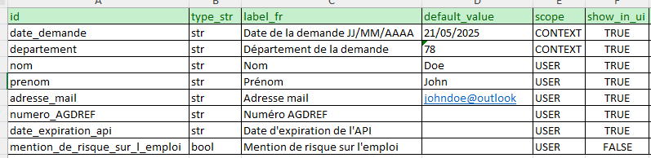
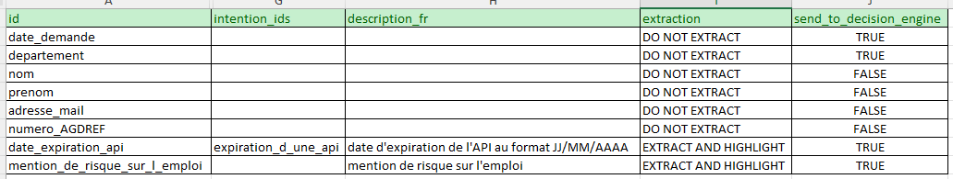
Dynamic Case Data Model

Slide 6
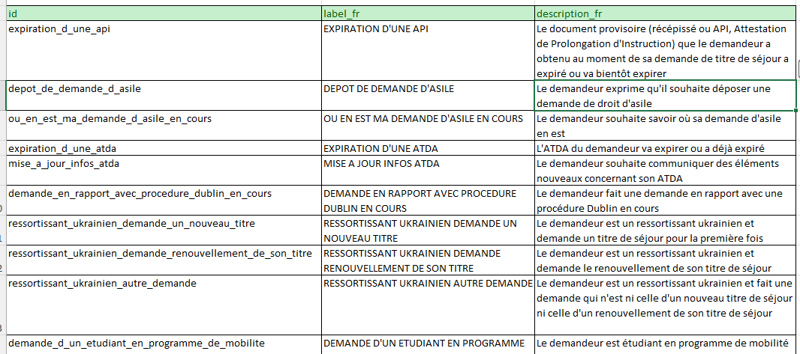
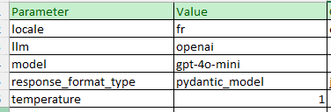

Dynamic Configuration of Text Analysis

Slide 7
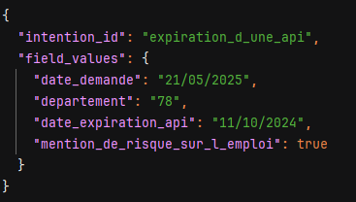
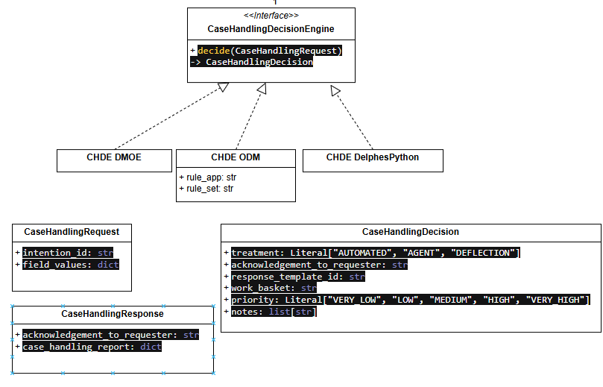
Decision Engine Integration
Sample case handling request
+ optional traces

Slide 8
What remains to be done
Trusted Services Framework
Full parameterization & localization
Prompt tuning & IA mass test
Build a demo in English (Banking?)
Better comment code
Second generic client based on French Admin Design System (Démarche en Confiance)
Delphes
Adapt existing ODM service
Create DMOE service
Integrate in Préfecture page

